Slide 1
第4回オープンサイエンスデータワークショップ
2017.03.01
専門家の視線情報を利用した
画像データへの教師ラベルの付与
A Method of Providing the Training Labels on Images Using Experts' Gaze Data
白山 晋（しらやま すすむ）
東京大学大学院
工学系研究科システム創成学専攻
E-mail: sirayama@sys.t.u-tokyo.ac.jp

Slide 2
このワークショップと関連して
ユーザーからの視点が重要
ユーザーからの情報・知識の付加の必要性
ドメインの研究者とICTの研究者の
コラボのために必要なこと
- 単なるニーズとシーズのマッチング
ではうまくいかないことが多い
- ICTの研究者が持っているシーズ
は本当に使えるか？

Slide 3
このワークショップと関連して
ユーザビリティも重要だが，
人間の解釈，意思決定の問題
言語化の問題，統計分析の限界
企業ではうまくいく場合が多い
- 明確な目標設定
- 目標達成のわかりやすさ
厳格な評価
- 対価（インセンティブ）が明瞭

Slide 4
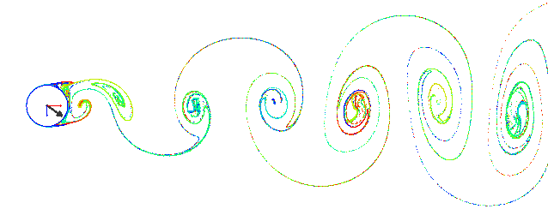
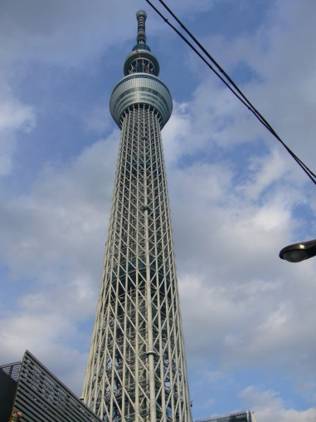
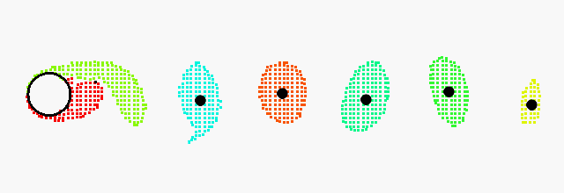
解釈までを情報化
流速場の可視化
柱状物体まわりの流れ
数値計算
流速場の簡素化表現：
流体力学者はこのように解釈する．
(u,v)=(1, 0)
ID(i, j) | x | y | u | v | p
(1,1) | -2.0 | -2.0 | 1.0 | -0.01 | 0.03
(1,2) | -2.0 | -1.93 | 0.98 | -0.1 | 0.05
・・・
(2,1) | -1.9 | -2.0 | 0.99 | -0.02 | 0.06
・・・
物体と場のモデル

Slide 5
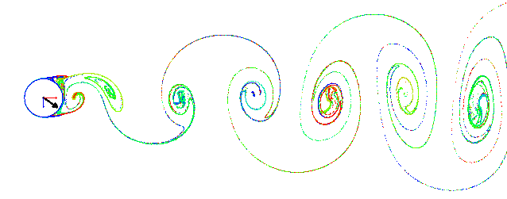
観測されるもの
専門家の理解
情報は少なくなるが
本質を明確に捉えている
白山 晋：知的可視化, 丸善出版, 2006

Slide 6
背景と動機
・ビッグデータ
・IoT
・人工知能（or 機械学習）の台頭
(1) 質の高い教師付データの重要性
(2) サイエンスデータの特徴を考えること

Slide 7
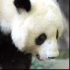

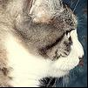
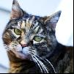
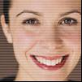
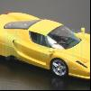
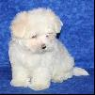
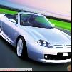
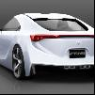
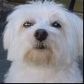
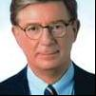
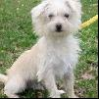


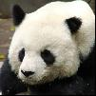

クラス分類
Images from ImageNet (http://www.image-net.org)
画像同士の比較，類似度・非類似度に基づく分類が基本．
ただし，一般的には直接的な比較はせず，特徴量を用いる．
(ex)
輝度値の ヒストグラム

Slide 8
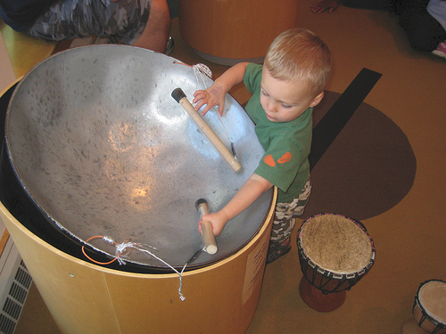
ILSVRC Task 1（分類） 2012,2013
学習器
出力
入力
Figures from “Russakovsky,O., et al :Detecting avocados to zucchinis: what have we done, and where are we going?, ICCV2013”

Slide 9
分類結果
○
×
Output:
Scale
T-shirt
Steel drum
Drumstick
Mud turtle
Output:
Scale
T-shirt
Giant panda
Drumstick
Mud turtle
Figures from “Russakovsky,O., et al :Detecting avocados to zucchinis: what have we done, and where are we going?, ICCV2013”

Slide 10
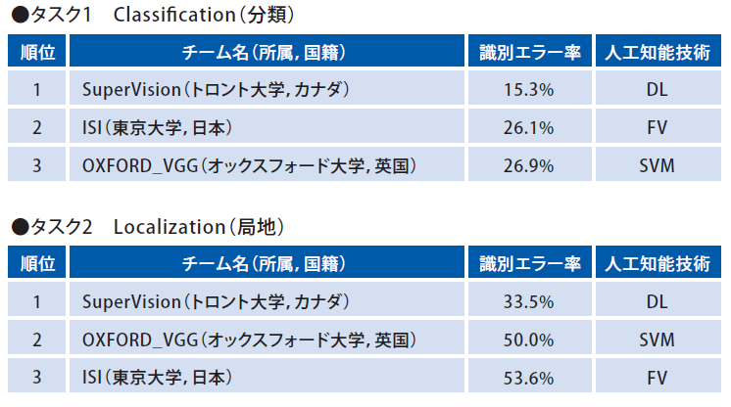
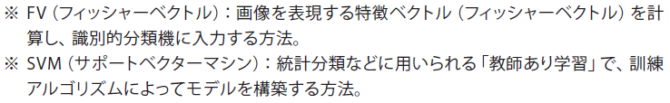
新エネルギー・産業技術総合開発機構，TSC Foresight Vol.8, 2015

Slide 11
教師なし学習によるクラス分類
・クラスタリングの方法を用いる
・クラスの数は前もって与えることが多い
ただし，情報量等で適した数が求められる場合もある
・ラベルやタグ付けは不要である．
ただし，クラスのラベル付けは自動ではない
・用いる特徴量，クラスタリングの方法で結果は大きく変わる
C₁
C₂
C₃
C₄

Slide 12
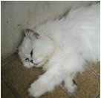
教師付き学習によるクラス分類
教師付きデータで学習
・ラベルやタグ付けに依存
猫
人
犬
車
猫
人
犬
車
猫
人
大熊猫
学習器でクラス分類
猫！

Slide 13
(1) 質の高い教師付データの重要性

Slide 14
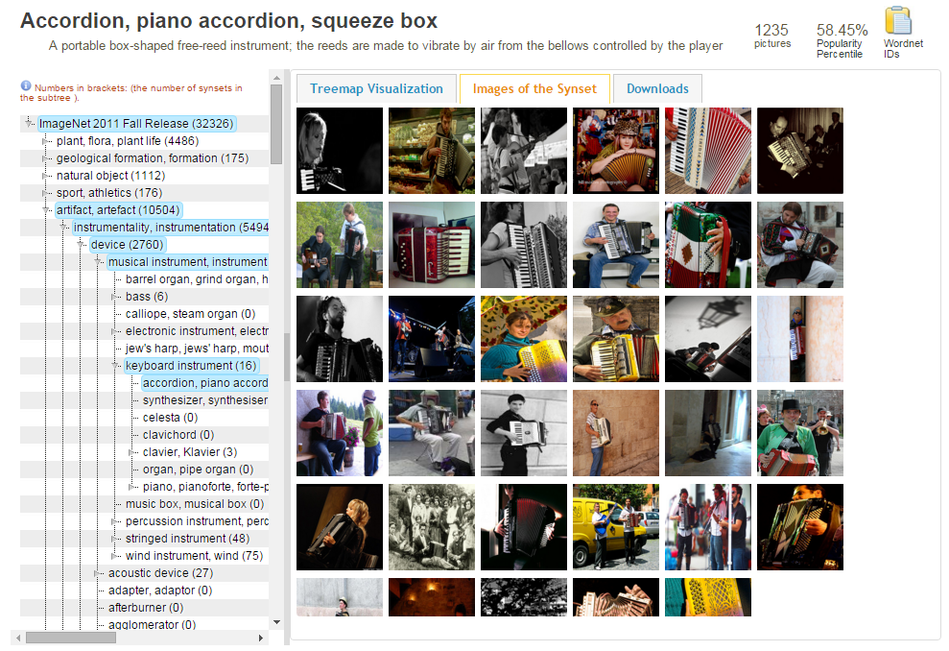
ImageNet
http://www.image-net.org/

Slide 15
ImageNetプロジェクト
フェイフェイ・リー（Fei-Fei Li）TEDから
・2007年にプリンストン大学カイ・リーと開始
・10億枚近い画像をダウンロード
・アマゾン・メカニカル・ターク（クラウドソーシング）
・167カ国の５万人近い作業者が画像を整理しラベ
ル付け
・2009年
日常的な英語を使って 2万2千のカテゴリに分類
1500万枚の画像の データベースを完成
(ex) ネコの画像は 6万2千点以上

Slide 16
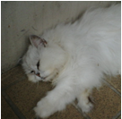
学習器
ニューラルネットワーク
ねこ
猫
・・・
・・・
?
・・・
・・・ | ・・・ | ・・・ | ・・・ | ・・・ | ・・・
・・・ | 15 | 70 | 120 | 180 | ・・・
・・・ | 50 | 10 | 20 | 200 | ・・・
・・・ | 150 | 100 | 5 | 60 | ・・・
・・・ | ・・・ | ・・・ | ・・・ | ・・・ | ・・・
・・・ | ・・・ | ・・・ | ・・・ | ・・・ | ・・・

Slide 17
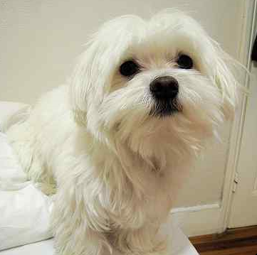
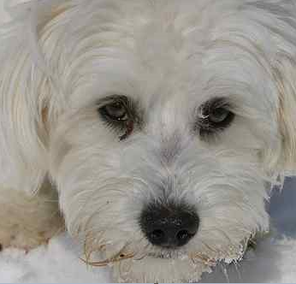
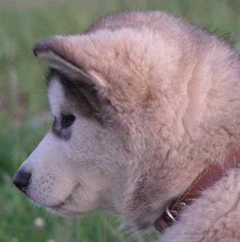
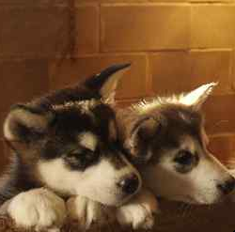
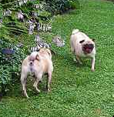
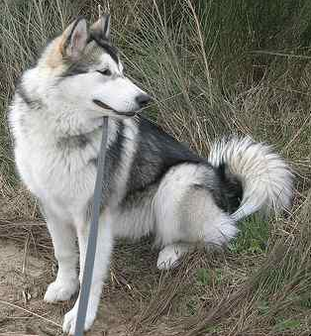
多クラス分類（教師付き）
訓練データ
{ (x₍₁₎,d₍₁₎) ,..., (x_{(n)},d_{(n)}),..., (x_{(N)},d_{(N)})}
・・・ | ・・・ | ・・・ | ・・・ | ・・・ | ・・・
・・・ | 60 | 50 | 30 | 65 | ・・・
・・・ | 150 | 120 | 20 | 12 | ・・・
・・・ | 200 | 150 | 120 | 55 | ・・・
・・・ | ・・・ | ・・・ | ・・・ | ・・・ | ・・・
・・・ | ・・・ | ・・・ | ・・・ | ・・・ | ・・・
直接入力
{(x₍₂₎,d₍₂₎), (x₍₃₎,d₍₃₎) , (x₍₄₎,d₍₄₎) , (x₍₅₎,d₍₅₎) ,...}
Images from ImageNet (http://www.image-net.org)

Slide 18
表記の簡素化
L=1
L=2
L=3
1
1
x₁
x₂
x_{i}
M₁=I
M₂=J
入力層
中間層（隠れ層）
出力層

Slide 19
L=1
L=2
L=3
・・・
・・・
W ⁽¹⁾
b ⁽¹⁾
W ⁽²⁾
b ⁽²⁾
・・・
x
y
・・・
・・・
・・・

Slide 20
学習後の予測
L=1
L=2
L=3
200x200
W ⁽¹⁾
b ⁽¹⁾
W ⁽²⁾
b ⁽²⁾
猫 !
M₁=40000
M₃
M₁
M₂
・・・ | ・・・ | ・・・ | ・・・ | ・・・ | ・・・
・・・ | 15 | 70 | 120 | 180 | ・・・
・・・ | 50 | 10 | 20 | 200 | ・・・
・・・ | 150 | 100 | 5 | 60 | ・・・
・・・ | ・・・ | ・・・ | ・・・ | ・・・ | ・・・
・・・ | ・・・ | ・・・ | ・・・ | ・・・ | ・・・
20

Slide 21
(2)サイエンスデータの特徴を考えること

Slide 22
教師付き学習によるクラス分類
教師付きデータで学習
・用いる
特徴量で
結果は
変わる
猫
人
犬
車
猫
人
犬
車
猫
人
大熊猫
学習器でクラス分類
猫！

Slide 23
ディープラーニング成功の一因
→ 画像に適したネットワークの設計
前処理
畳み込み層
y,
d_{(n)}
x_{(n)}
FC
分類器
後処理
分類器

Slide 24
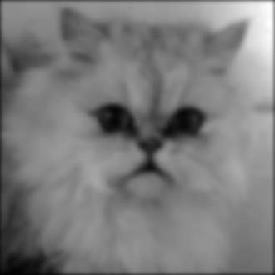

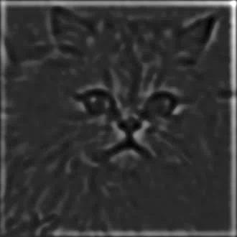

y,
d_{(n)}
後処理
分類器
x_{(n)}
FC
分類器
視覚刺激への反応1のモデル
異なるσの平滑化画像の差分（引き算）
－
入力画像
DoG画像

Slide 25
サイエンスデータの特徴を考えること
ただし，画像データ
画像的な特徴と一致するとは限らない
画像的な特徴と一致する部分はある
(ベクトル場での特異点や特異線）
周波数空間など他の空間への写像後に現れる特徴がある
（ ex) フーリエ変換，ウェーブレット変換）
特徴領域に関係性がある
分析者（専門家）の独自の見方から現れる特徴がある

Slide 26
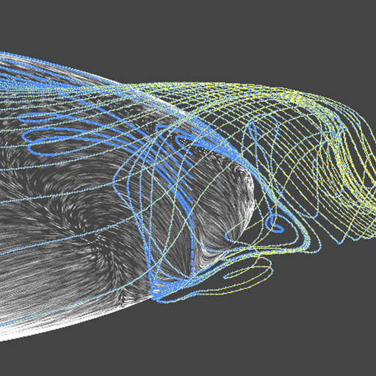
例えば下図に潜む特徴を抽出するためには？

Slide 27
サイエンスデータの特徴を考えること
ただし，画像データ
画像的な特徴と一致するとは限らない
画像的な特徴と一致する部分はある
(ベクトル場での特異点や特異線）
周波数空間など他の空間への写像後に現れる特徴がある
（ ex) フーリエ変換，ウェーブレット変換）
特徴領域に関係性がある
分析者（専門家）の独自の見方から現れる特徴がある
分析者（専門家）の独自の見方から現れる特徴がある

Slide 28
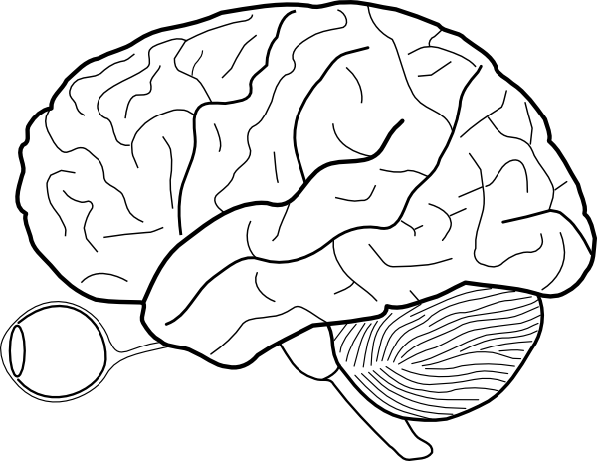
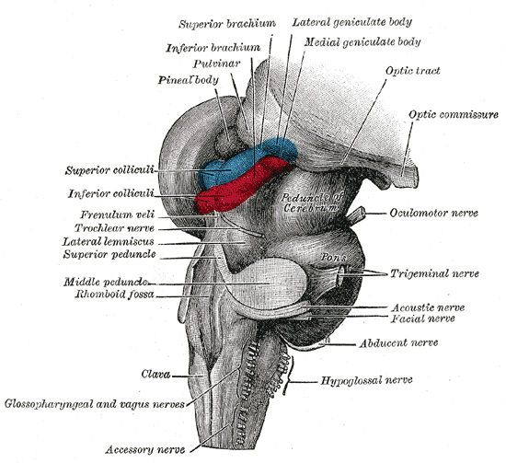
視覚認知の
機構を利用
http://free-designer.net
頭頂葉
前頭葉
後頭葉
視覚野
側頭葉
ねこ
猫
視床
外側膝状体
（がいそくしつじょうたい）
LGN
(Lateral Geniculate Nucleus)
from Wikipedia

Slide 29
-> PIT or AIT
(200～300ms)
PFC
V2
V3
V2
V1
LGN
V3
V4
PIT
AIT
重要なところは？
何が起こっているのだろう？
視線計測

Slide 30
なぜ視線測定か
・人間の高次認知処理時間 100ms以下
・身体運動
反応遅延時間 数百ms～数秒
・眼球運動
ｰ サッケード最大角速度 700deg/s
ｰ 固視微動の現象：100～1000Hz
（数msでの運動が発生）
ｰ 意味があるとされる停留時間
（平均100ms～300ms程度）
→ 知覚から行為の分析に利用できる

Slide 31
一人一人の視線の動きはわかる
しかし，複数人の視線移動に対する
類似点・相違点の顕在化が難しい
→ 領域分割による解決

Slide 32
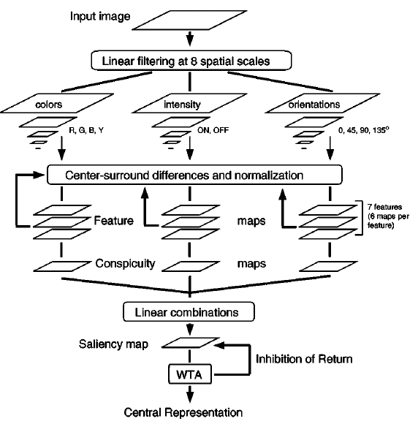
画像自身の視線誘導性（誘目性）に関するモデルを利用する
LoGによる畳み込みと同様
Poolingと同等の効果
Gabor filter
Itti,L.,Koch,C.,and Niebur,E.:A Model of Saliency-Based Visual Attention for Rapid Scene Analysis, IEEE TPAMI, Vol.20, No.11, 1998, pp.1254-1259.

Slide 33
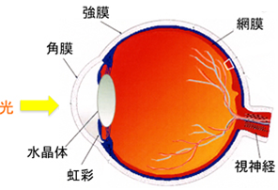
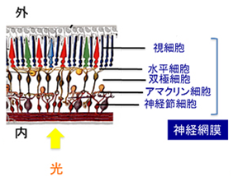
V2
V3
V2
V1
LGN
V3
V4
V1
第１次視覚野
光
網膜
光 -> 神経網膜 ->
視神経 -> LGN ->
V1 -> V2 -> …
理研報道発表資料
2011-04-07（図1）

Slide 34
網膜
理研報道発表資料
2011-04-07（図1）
光
受容野
視覚の特性を利用

Slide 35
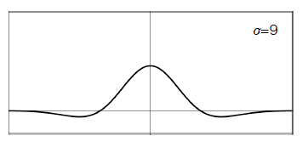
受容野の機構を模擬する
視覚刺激への反応1
視神経 -> LGN
G(σ₁)
興奮性領域
G(σ₂)
抑制領域
x
中心
周辺

Slide 36
視覚刺激への反応1のモデル
異なるσの平滑化画像の差分（引き算）
－
入力画像
DoG画像

Slide 37
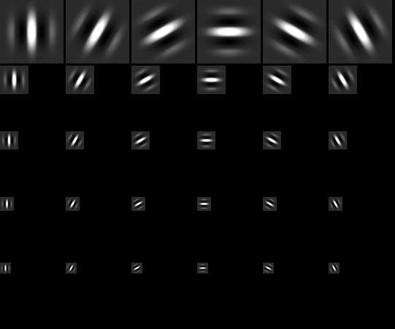
LGN -> V1
視覚刺激への反応2
[Hubel,Wiesel,1959]
Gabor filter※
低
周波数
高
方向
※いくつかのものがある．ここでは，細井聖,瀧川えりな:顔画像による自動人種推定技術,OMRON TECHNICS Vol.44 No.1（通巻149号）2004

Slide 38
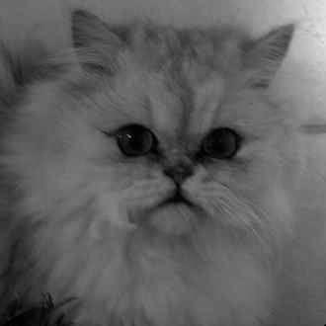
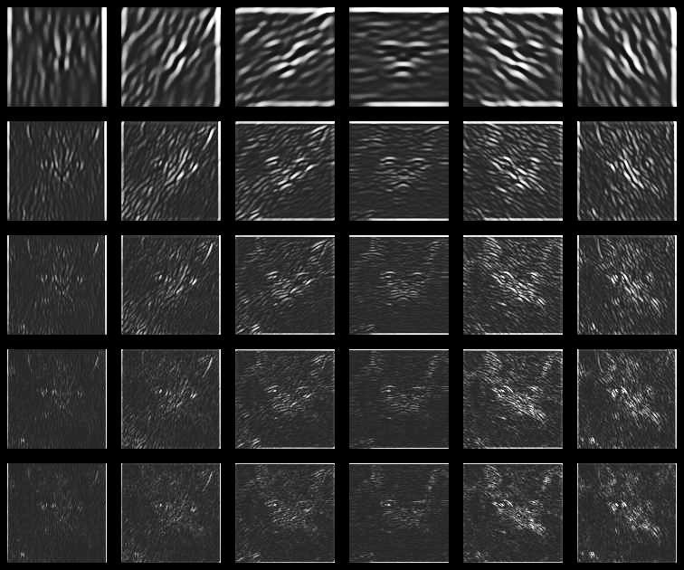
視覚刺激への反応2のモデル
CNN（Convolution Neural Network）の前処理部とほぼ同じ

Slide 39
画像自身の視線誘導性（誘目性）に関するモデルを利用する
LoGによる畳み込みと同様
Poolingと同等の効果
Gabor filter
Itti,L.,Koch,C.,and Niebur,E.:A Model of Saliency-Based Visual Attention for Rapid Scene Analysis, IEEE TPAMI, Vol.20, No.11, 1998, pp.1254-1259.

Slide 40
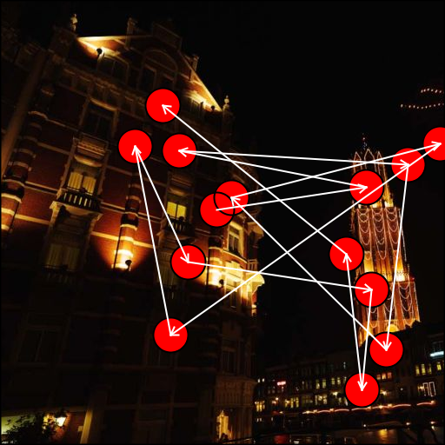
どの領域・オブジェクトが重要？
→ 領域分割による解決

Slide 41
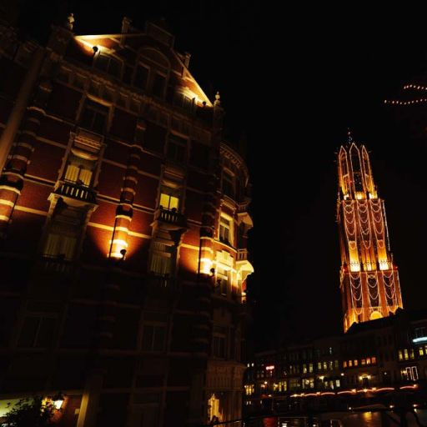
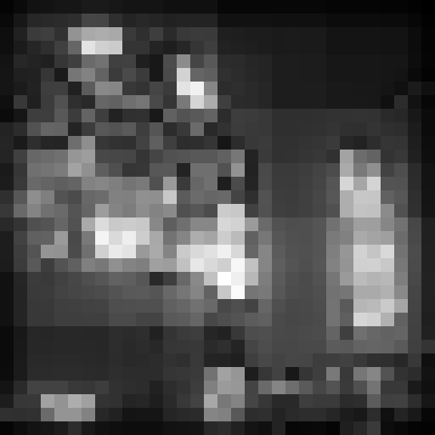
顕著度マップの作成
Ittiら（1998），Waltherら（2006）より
元画像
顕著度マップ：S(l, m)
画像の視覚的顕著度を算出

Slide 42
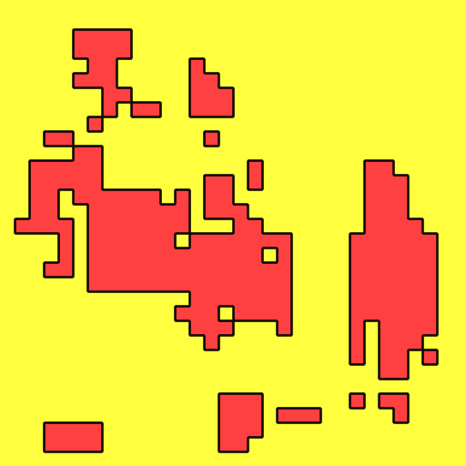
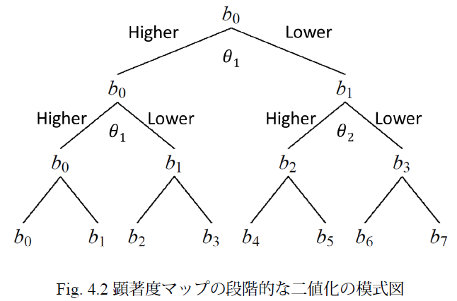
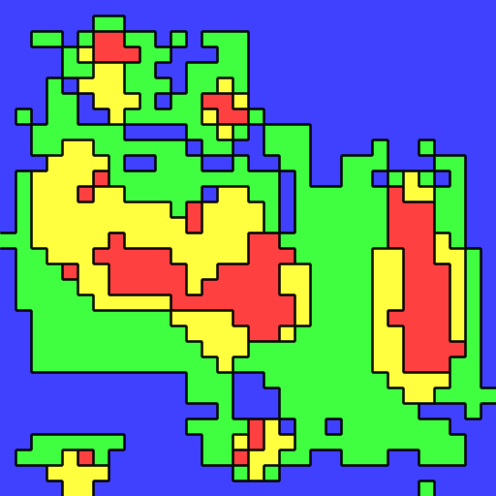
顕著度マップの段階的二値化
b_{L}=(0, 1)：二値化のフラグ
L：二値化のレベル
顕著度マップ
一回目の二値化結果
二回目の二値化結果
※閾値はOtsu（1979）より決定
顕著度に応じて領域分割

Slide 43

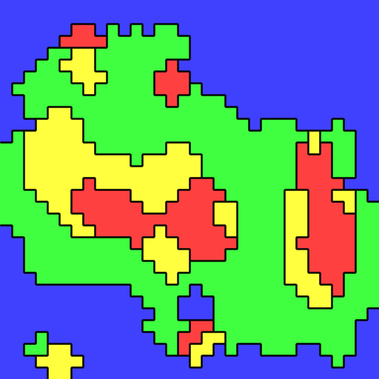
モルフォロジー演算：オープニング，クロージング処理
二値化結果
モルフォロジー演算結果
演算は小林（2011）より
孤立点や小領域を除去

Slide 44
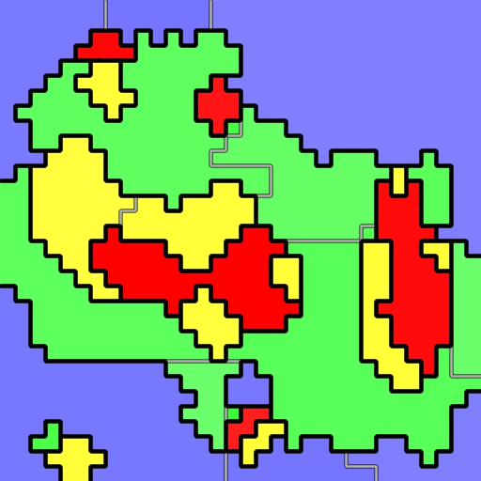


Mean-shift法による再分割
Comaniciuら（2001）より
s_{d}：顕著度マップの要素
σ₁：空間のパラメータ
σ₂：顕著度のパラメータ
人間の視野の広さに合わせて再分割

Slide 45
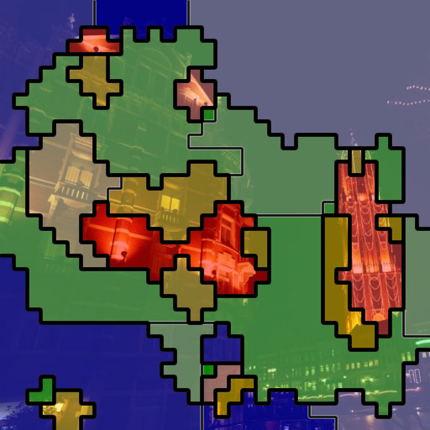
領域分割の結果
元画像
領域分割結果
顕著度の分布に応じて領域分割

Slide 46
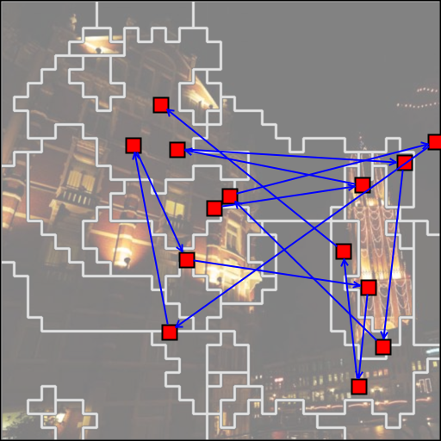

領域分割＋視線 → 領域の重要度
視線ネットワークの生成
視線データ
視線ネットワーク：T
領域間の視線移動をネットワークに

Slide 47



重み付き視線ネットワークの生成
領域：R=(R₁,…,R_{k},…,R_{K})
視線：F=(f₁,…,f_{n},…,f_{N})
各領域への注目度の算出：
重み付き隣接行列：A’=(a’_{i,j})
重み付き視線ネットワーク

Slide 48
領域の注目度の算出
視線ネットワークにもとづいて各領域への
注目度（重要度）を算出する:
PageRankアルゴリズム*の適用
*Brinら（1998）より
T: 視線ネットワークの遷移行列
i=(i₁,..,i_{k},…,i_{K})：領域の注目度
（PageRank値）
ν：繰り返し回数
Notes:
48

Slide 49



領域の注目度の算出
ネットワーク表示
重要度マップ
円形表示

Slide 50



領域の視覚的重要度の算出
領域の顕著度から仮想的な視線移動（FOA）を算出し，その順序から重要度を算出
○FOA計算のメカニズム：
１．顕著度が高い領域にFOAは移動しやすい
２．FOAは現在の位置から近い領域に移動し
やすい（近接選好）
３．一度FOAが移動した領域にFOAは移動し
ない（注意の復帰抑制）
全ての領域にFOAが移動させる
o_{k}: 領域R_{k}にFOAが移動した順番
FOA移動
視覚的重要度

Slide 51
領域の注目度の統合
重み付きのPageRankアルゴリズム
i_{F} =(i_{F,1},..,i_{F,k},…,i_{F,K}) ：視覚的重要度
i_{I} =(i_{I,1},..,i_{I,k},…,i_{I,K}) :統合重要度
T :視線ネットワークの遷移行列
α：統合パラメータ
ν：繰り返し回数

Slide 52



領域の注目度の統合
統合重要度マップ

Slide 53




可視化画像
顕著度マップ
0.1
0.0
分割領域
視覚重要度マップ

Slide 54







被験者毎の違い
0.1
0.0
被験者A
被験者B
被験者C
被験者D
被験者E
被験者F
被験者G

Slide 55







被験者毎の違い
0.1
0.0
◎被験者A
×被験者B
×被験者C
×被験者D
×被験者E
△被験者F
○被験者G

Slide 56







モチーフ算出結果
◎被験者A
×被験者B
×被験者C
なし
×被験者D
×被験者E
△被験者F
○被験者G

Slide 57
教師ラベルの例
ヘッダー部
被験者名
領域分割などのパラメータ
領域分割の結果
26 26 26 … 42 … 45
21 21 29 … 32 … 45
…
52 .. 41 … 49 … 48
32x32
領域毎の重要度
512x512
1, 0.022
2, 0.020
3, 0.0
4, …
…
16, 0.110
…
52, 0.0

Slide 58
まとめ
(1) 質の高い教師付データの重要性
(2) サイエンスデータの特徴を考えること
専門家の見方を教師ラベルとして付与する方法についての提案と，必要性について言及した．
視線計測によって個人間の見方の差を定量的に記述できそうである
そのような記述から特徴を抽出できる可能性がある
また，その記述から教師付きデータを作成 できそうである

